Slide 1
Использование информационно- коммуникационных технологий в воспитательно - образовательном процессе ДОУ

Slide 2
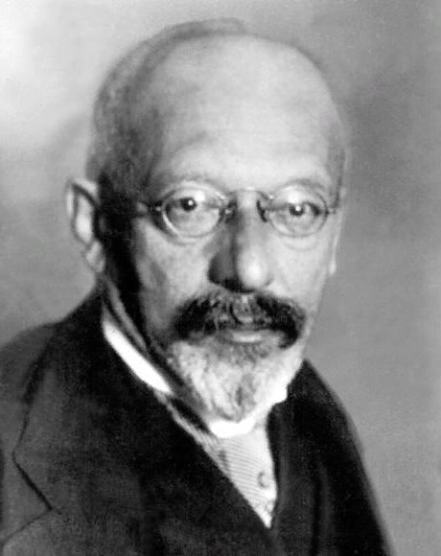
“Человек образованный - тот, кто знает, где найти то, чего не знает”

Slide 3
Что такое ИКТ?
“Информационная технология“ – комплекс методов, способов и средств, обеспечивающих хранение, обработку, передачу и отображение информации и ориентированных на повышение эффективности и производительности труда. На современном этапе методы, способы и средства напрямую взаимосвязаны с компьютером (компьютерные технологии).
“Коммуникационные технологии“ определяют методы, способы и средства взаимодействия человека с внешней средой (обратный процесс также важен). В этих коммуникациях компьютер занимает свое место. Он обеспечивает, комфортное, индивидуальное, многообразное, высокоинтеллектуальное взаимодействие объектов коммуникации.

Slide 4
Использование компьютерных технологий помогает педагогу в работе:
привлекать пассивных слушателей к активной деятельности;
делать образовательную деятельность более наглядной и интенсивной;
формировать информационную культуру у детей;
активизировать познавательный интерес;
реализовывать личностно-ориентированный и дифференцированный подходы в обучении;
дисциплинировать самого воспитателя, формировать его интерес к работе;
активизировать мыслительные процессы (анализ, синтез, сравнение и др.);
значительно сокращается работа с бумажными носителями, так как почти вся текстовая информация составляется и хранится в электронном виде;
Общение с родителями воспитанников с помощью ИКТ - еще одна реальность.

Slide 5
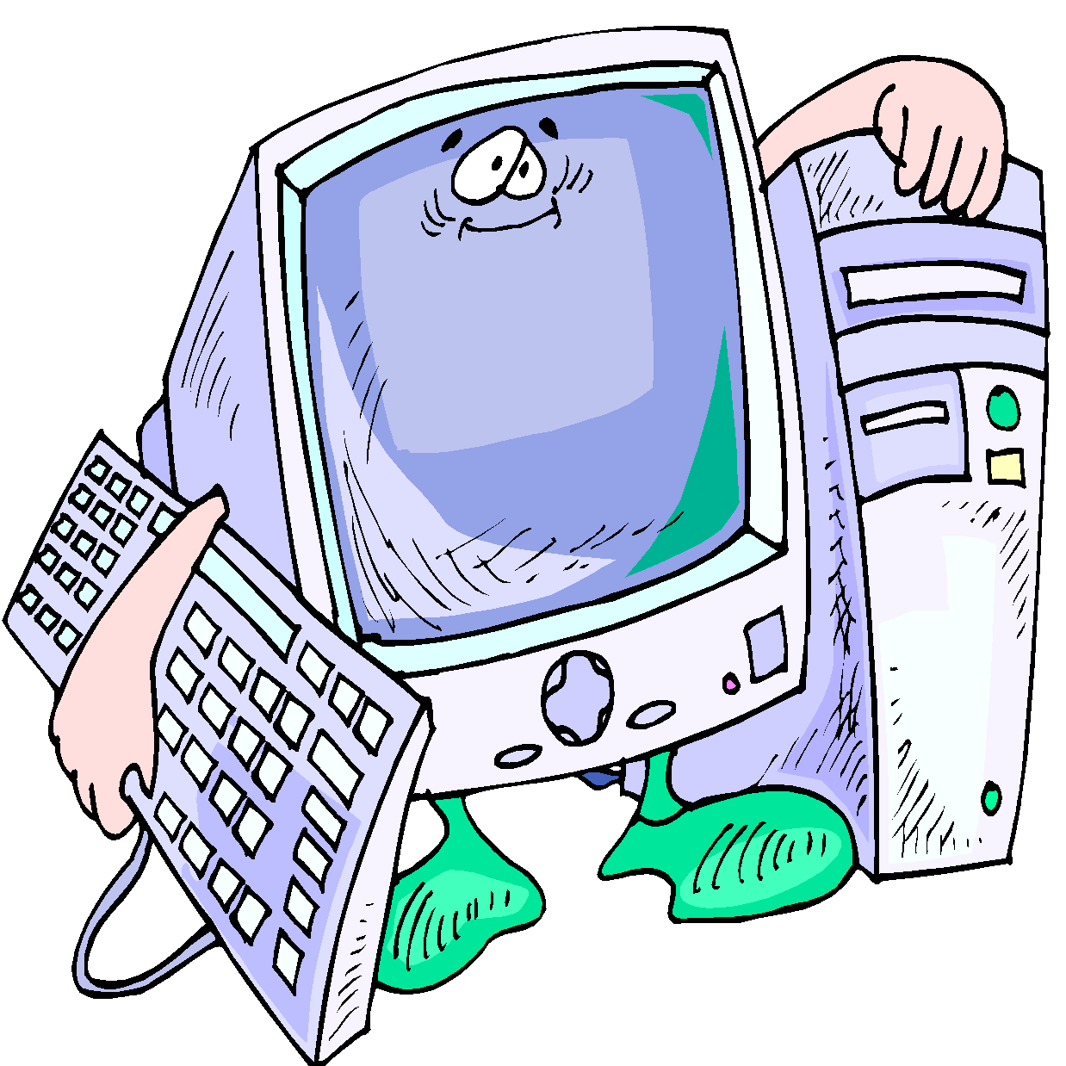
ИКТ в работе с детьми
фотографии,
видеоролики,
видеофрагменты (фильмов, сказок, мультфильмов,
презентации,
детские развивающие компьютерные игры
ИКТ в работе с родителями
возможность продемонстрировать любые документы,
фотоматериалы, видео и фотопрезентации;
оперативно получить информацию;
использовать ИКТ на родительских собраниях;

Slide 6
ИКТ - это прежде всего:
преобразование предметно-развивающей среды,
создание новых средств для развития детей,
использование новой наглядности,
дополнительная информация, которой нет в печатном издании,
разнообразный иллюстративный материал, как статический, так и динамический (анимации, видеоматериалы),
в информационном обществе сетевые электронные ресурсы - это наиболее демократичный способ распространения новых педагогических идей и новых дидактических пособий, доступный педагогам независимо от места их проживания и уровня дохода,
поисковые системы сети Интернет предоставляют педагогам возможность найти практически любой материал по вопросам развития и обучения и любые фотографии и иллюстрации.

Slide 7
Применение ИКТ сегодня позволяет:
Подбор иллюстративного материала к совместной организованной деятельности педагога с детьми и для оформления стендов, группы.
Подбор дополнительного познавательного материала.
Обмен опытом, знакомство с периодикой, наработками других педагогов.
Оформление групповой документации, отчётов.
Создание презентаций в программе Рower Рoint для повышения эффективности совместной организованной деятельности с детьми и педагогической компетенции родителей в процессе проведения родительских собраний.
При создании единой базы методических и демонстрационных материалов у педагога появляется больше свободного времени.

Slide 8
Компьютер обладает рядом преимуществ:
привлекает внимание детей и способствует повышению у них интереса к изучаемому материалу.
наглядность
слайд-шоу и видеофрагменты позволяют показать те моменты из окружающего мира, наблюдение которых вызывает затруднения
моделирование жизненных ситуаций
вызывает у детей огромный интерес.
Несёт в себе образный тип информации, понятный дошкольникам.
ребёнок сам регулирует темп и количество решаемых игровых обучающих задач.
дошкольник приобретает уверенность в себе,
использование информационных технологий побуждает детей к поисковой исследовательской деятельности, включая и поиск в сети Интернет самостоятельно или вместе с родителями.

Slide 9
«Я услышал – и забыл,
я увидел – и запомнил»
говорится в английской пословице

